Slide 1
Проблема селфхарма в современном обществе
Доклад подготовила студентка 4 курса 3 группы педиатрического факультета
Башкирцева Юлия Евгеньевна

Slide 2
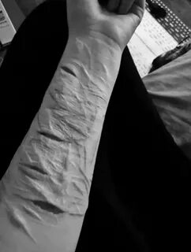
Самоповреждающее поведение (селфхарм)
это комплекс действий аутоагрессивного характера, нацеленных на причинение физического вреда собственному телу. Суицидальные намерения отсутствуют, нанесение физического ущерба помогает справиться с негативными переживаниями.

Slide 3
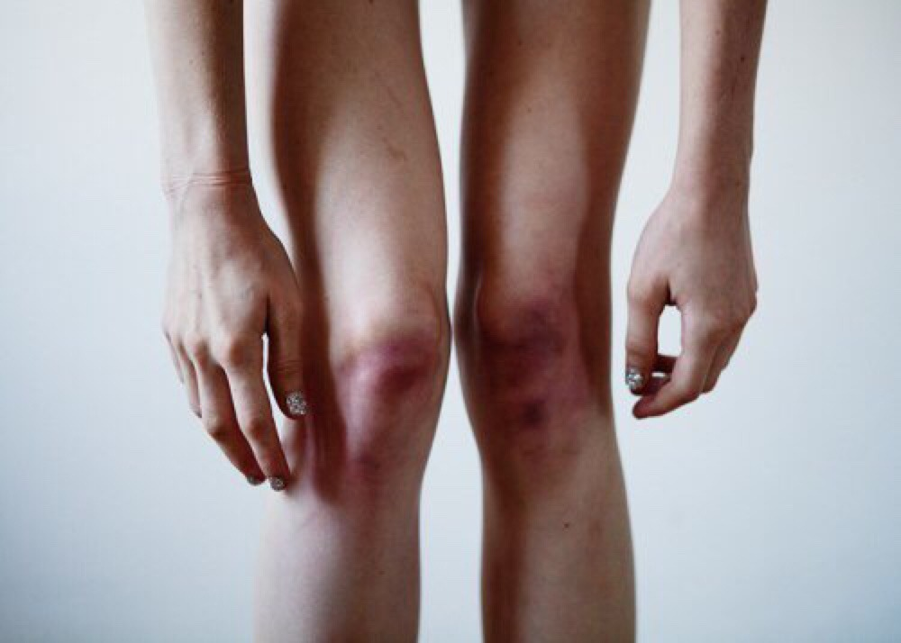
Причины селфхарма
Привлечение внимания
Желание наказать себя
Проигрывание травмирующих ситуаций
Выплеск эмоций
Желание «хоть что-то почуствовать»

Slide 4
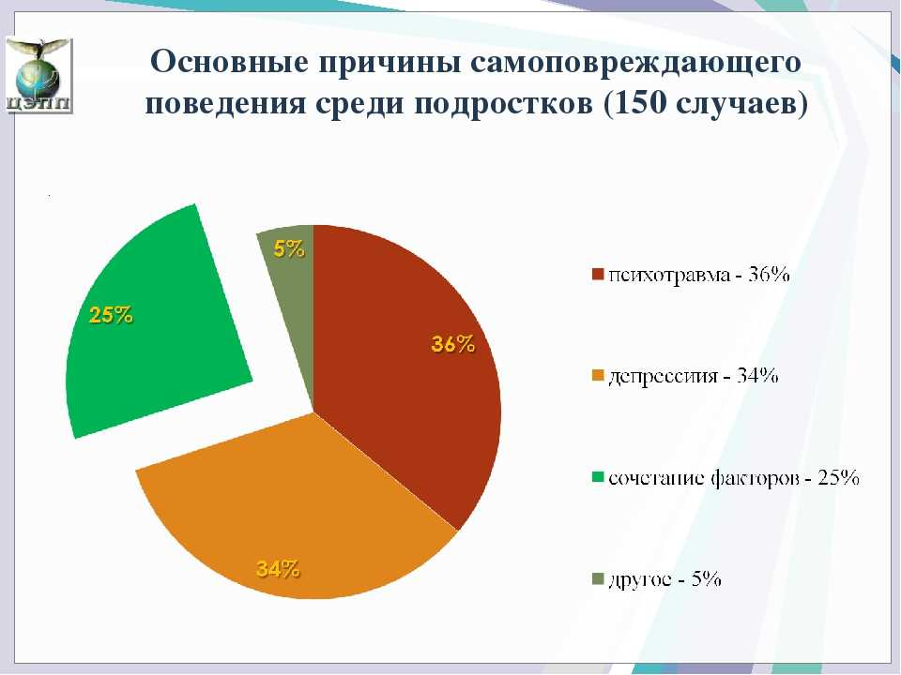

Slide 5
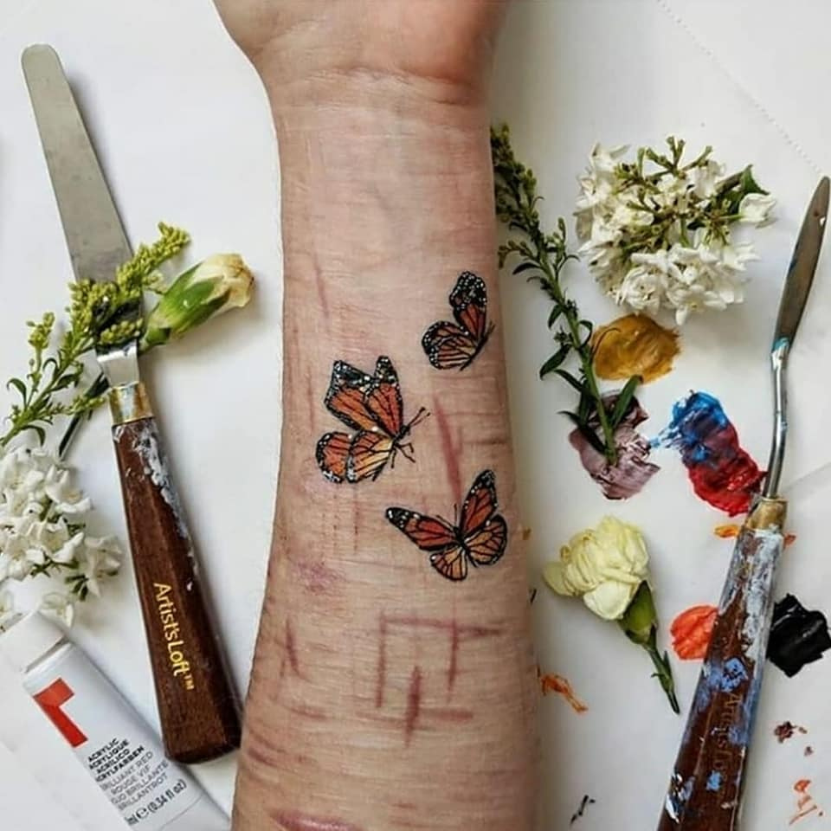
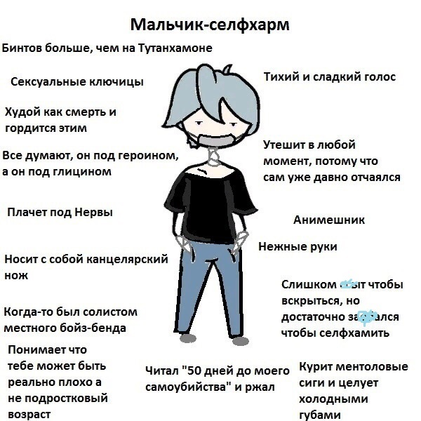
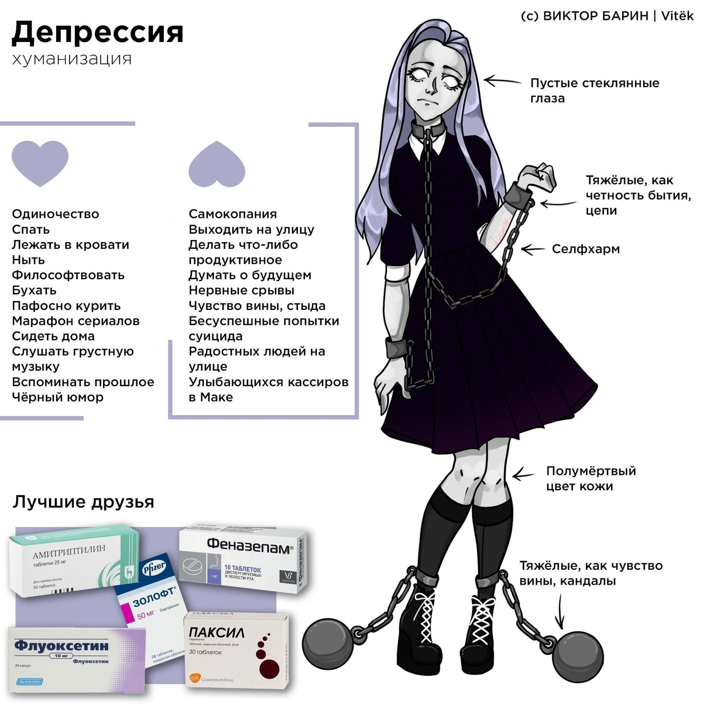
Романтизация и «нормализация» селфхарма

Slide 6
Как уговорить человека, занимающегося селфхармом, обратиться за помощью
Да
Нет
«Я заметил у тебя на руке раны, меня это беспокоит, я переживаю за тебя. Ты наносишь себе повреждения?»
«Я вижу, что тебе очень больно. Хочешь рассказать мне, что случилось?»
«Я сделаю для тебя все возможное, но я не смогу помочь тебе в одиночку. Может быть, обратимся за помощью?»
«Ничего страшного, если ты не хочешь сейчас об этом говорить. Я всегда рядом, если что».
«Дай посмотреть!»
«Все не так плохо»
«Если ты не прекратишь, я больше не буду с тобой общаться».

Slide 7
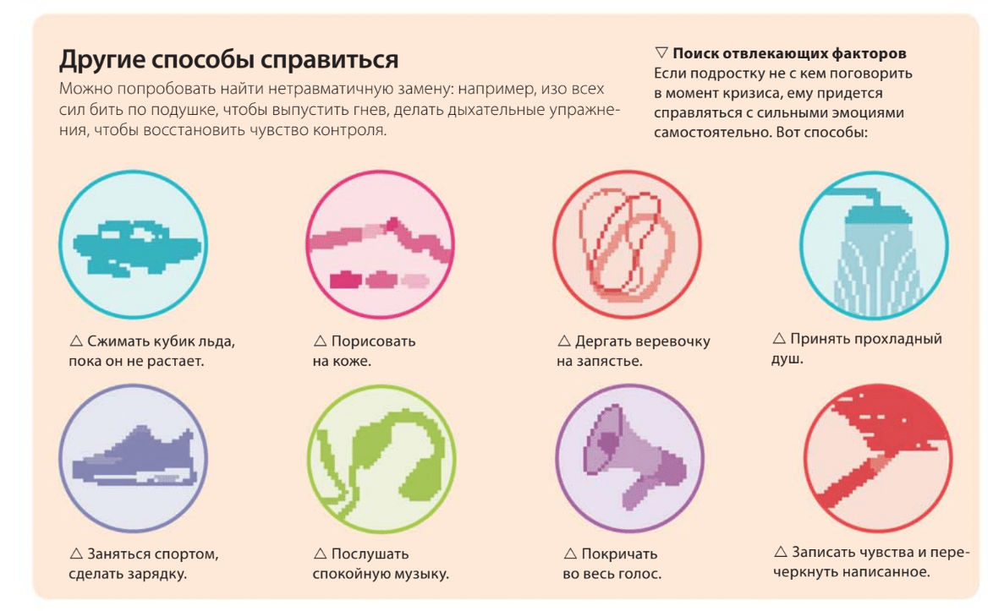


Как помочь человеку с селфхармом
Психотерапия (в т.ч. Семейная)
Назначение успокоительных средств
При распознавании депрессии-назначение терапии антидепрессантами

Slide 8
